Slide 1


LĨNH VỰC PHÁT TRIỂN THẦM MỸ
GIÁO ÁN HOẠT ĐỘNG ÂM NHẠC
Đề tài: Dạy VĐMH: “Cháu yêu bà”
Nghe hát: Chỉ có một trên đời
Lứa tuổi: 24 - 36 tháng
Cô giáo: Bùi Thị Thu Hằng

Slide 2


Ổn định tổ chức
Cô và trẻ chơi trò chơi:
“Đoán tên các bộ phận trên cơ thể”

Slide 3


Dạy VĐMH:
“Cháu yêu bà”
ST: Xuân Giao

Slide 4
Dạy VĐMH:
“Cháu yêu bà”
ST: Xuân Giao

Slide 5
Nghe hát:
“Chỉ có một trên đời”
Nhạc: Trương Quang Lục

Slide 6

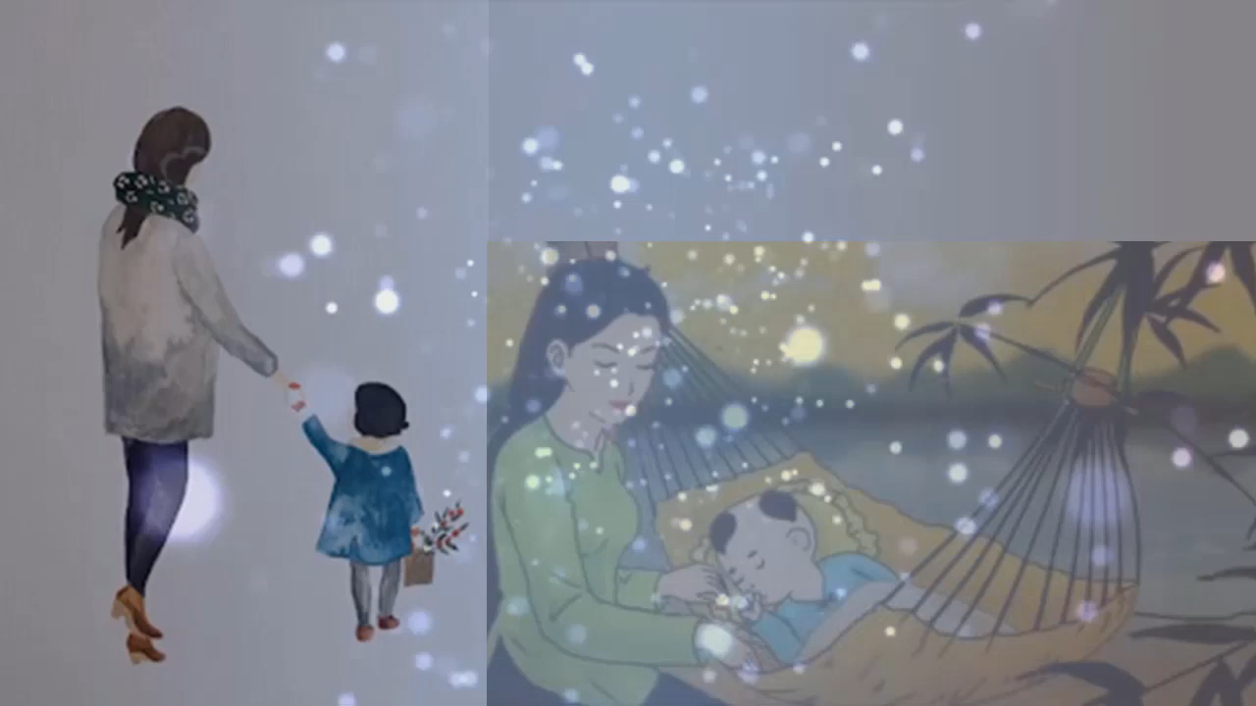
Bài hát: Chỉ có một trên đời
Ca sỹ: Mộng Thy

Slide 7



Xin chân thành cảm ơn các cô
và các bé !

